Slide 1
Решение задач на тему: «Электрический ток. Закон Ома. Соединение проводников»
10 класс

Slide 2
Ответьте на вопросы
1. Какие вещества являются проводниками? Приведите пример.
2. Что такое электрический ток? Постоянный электрический ток?
3. Что такое электрический ток в металлах?
4. Какие действия оказывает электрический ток при прохождении через проводник?
5. Какая величина является количественной характеристикой электрического тока?
6. Какую задачу выполняет источник тока?
7. Какова причина электрического сопротивления проводника?
8. От каких характеристик проводника зависит его электрическое сопротивление?
9. Почему при нагревании металлического проводника его сопротивление увеличивается?
10. Сформулируйте закон Ома для участка цепи.
11. Какое соединение называется последовательным?
12. Назовите законы последовательного соединения.
13. Какое соединение называется параллельным?
14. Назовите законы параллельного соединения.

Slide 4
Через участок цепи (см. рисунок)
течёт постоянный ток I=8 А.
Чему равна сила тока,
которую показывает амперметр?
Сопротивлением амперметра пренебречь.

Slide 6
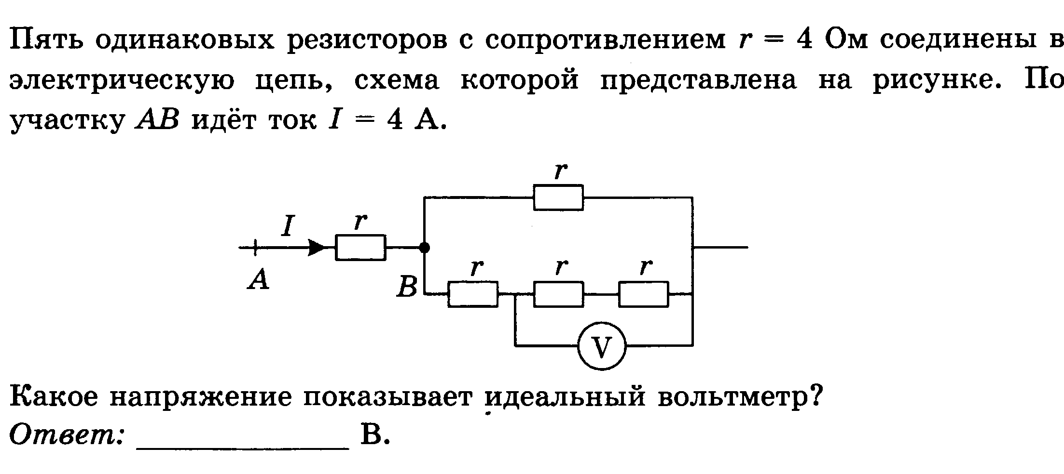

Slide 7
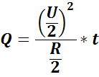

Slide 9
Реши задачи

Slide 10
Домашнее задание
повторить §102-104
№782
(ответы и решения задач оформить и прислать на мою страницу в ВК)

